Slide 1
Diseminacijsko izvješće Erasmus mobilnost: G.A.L.B. Förderung gGmbH, Berlin 13. 10. – 19. 10. 2024.
izv. prof. dr. sc. Marija Brajčić,
Mia Mijaljica, asistent
Ante Grčić, asistent
Odsjek za rani i predškolski odgoj

Slide 2
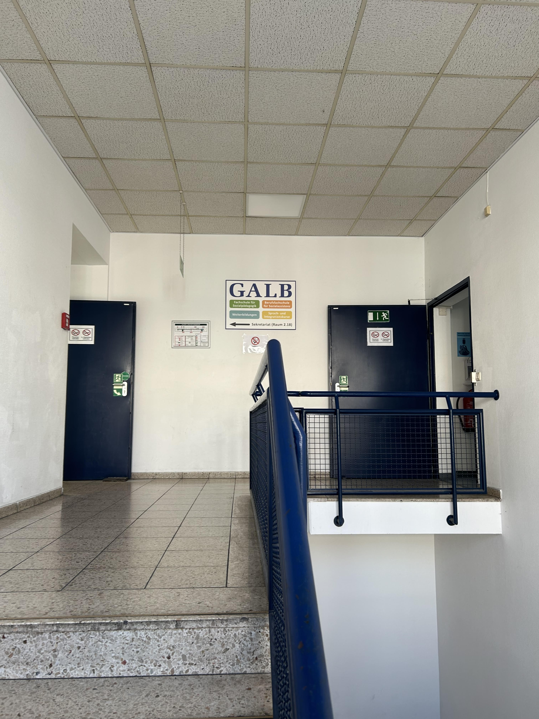
Detalji o mobilnosti
Erasmus+ projekt, akademska godina 2024./2025.
Professional Training
G.A.L.B. Förderung gGmbH, Berlin

Slide 3
Tijekom ERASMUS Teaching programa, asistentica Mia Mijaljica je u okviru od 6 sati predstavila primjere prikaza dobre prakse u metodici likovnog izraza u ranom i predškolskom odgoju studentima Strukovne škole u Berlinu, G.A.L.B.
Izv. prof.dr.sc. Marija Brajčić i asistent Ante Grčić slušali su predavanja asistentice Mije Mijaljice, te zajedno monitorirali nastavu u školi i rad odgojitelja s djecom rane i predškolske dobi u dječjem vrtiću Tom Sawyer, Berlin.

Slide 4
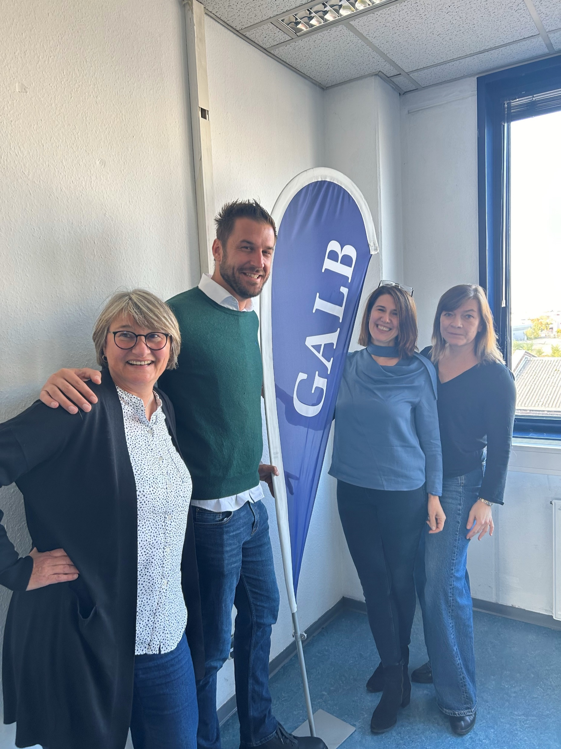
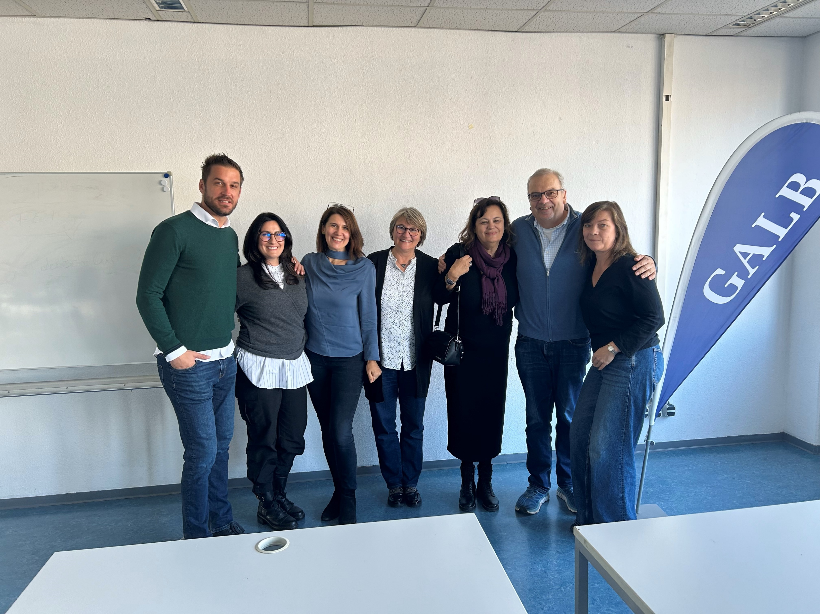
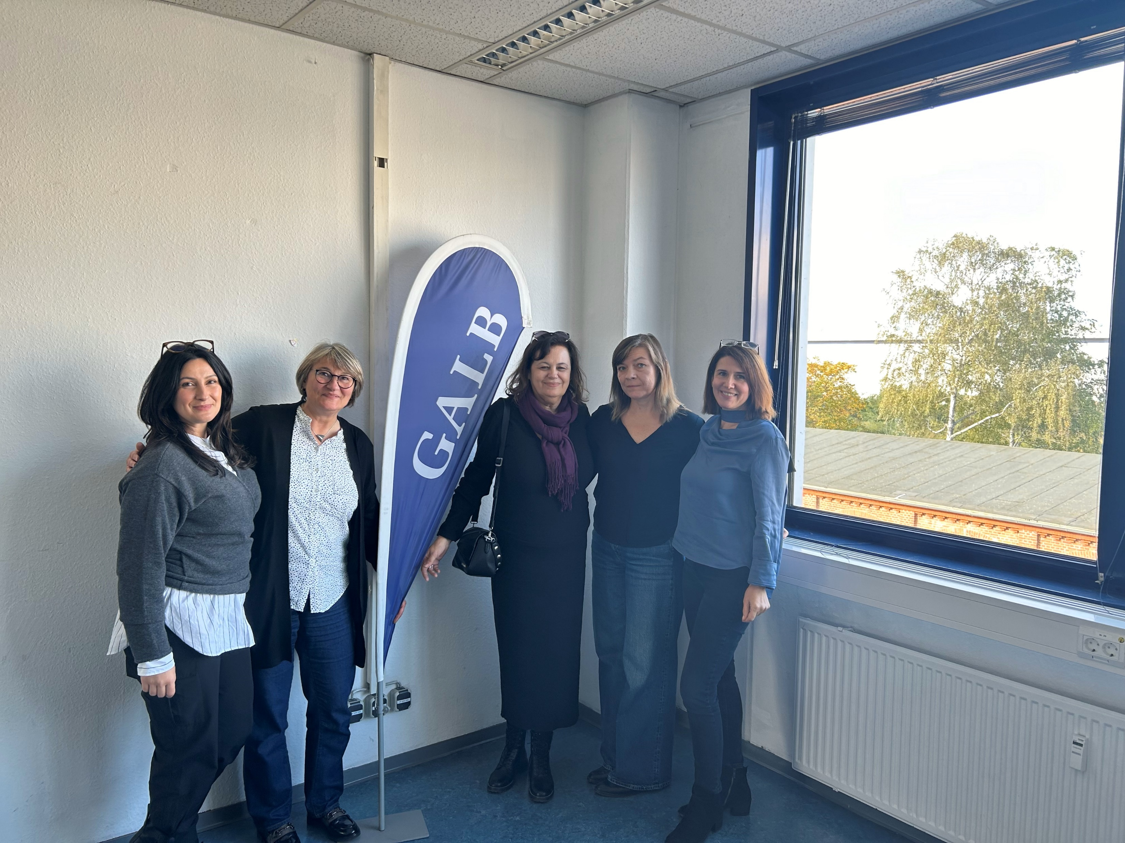
G.A.L.B.- Vocational school in Berlin, Germany

Slide 5
Aktivnosti
posjeti nastavi
6 sati predavanja studentima
upoznavanje s djelatnicima strukovne škole
upoznavanje sa programom škole
monitoriranje nastave
posjet dječjem vrtiću Tom Sawyer- monitoriranje i razmjena iskustava u radu s djecom rane i predškolske dobi u dječjem vrtiću

Slide 6
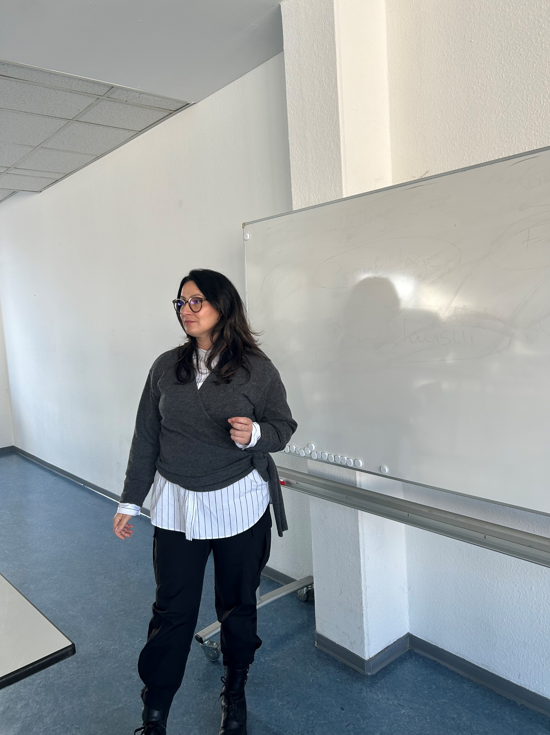
Upoznavanje sa studentima i predavanje asistentice Mije Mijaljice

Slide 7
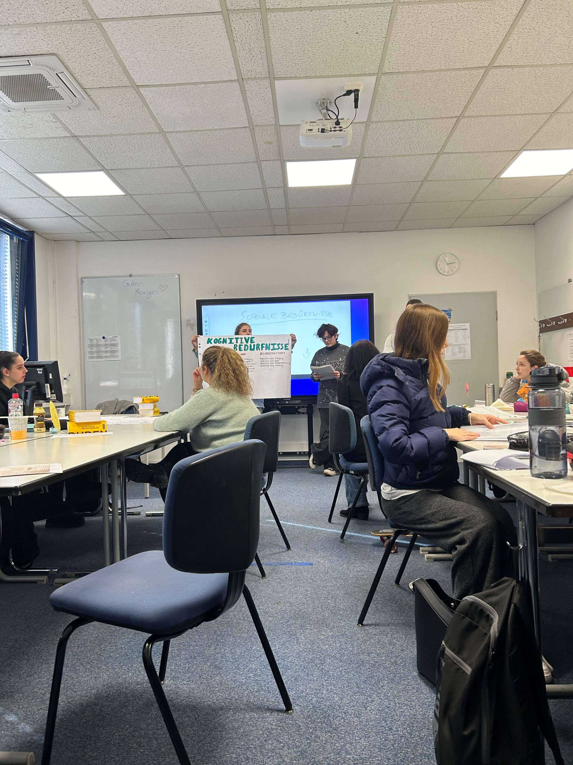
Monitoriranje nastave

Slide 8
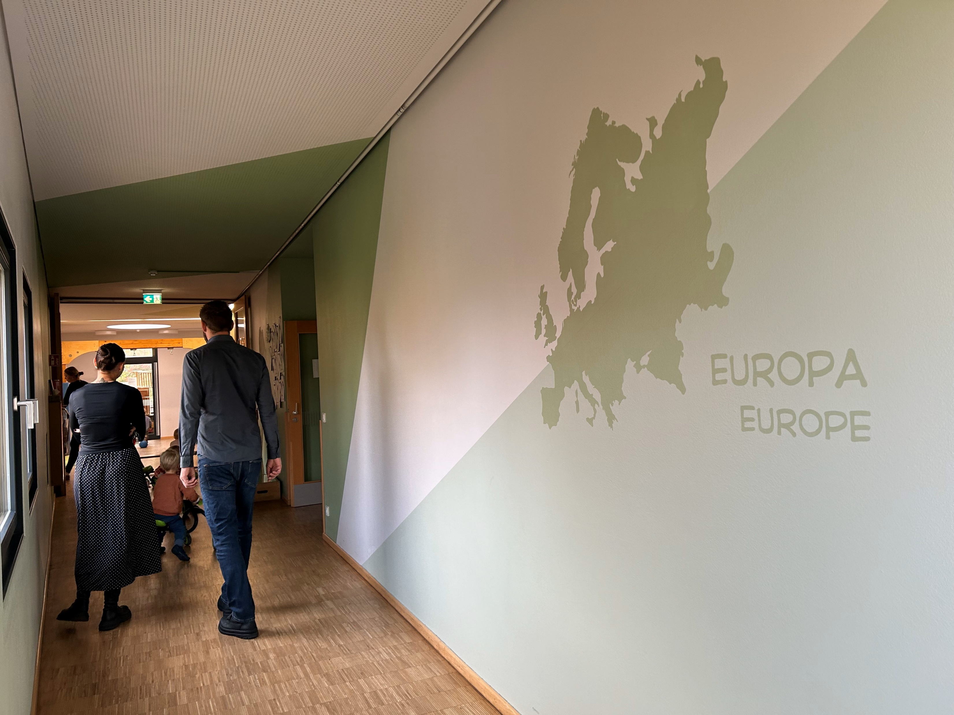
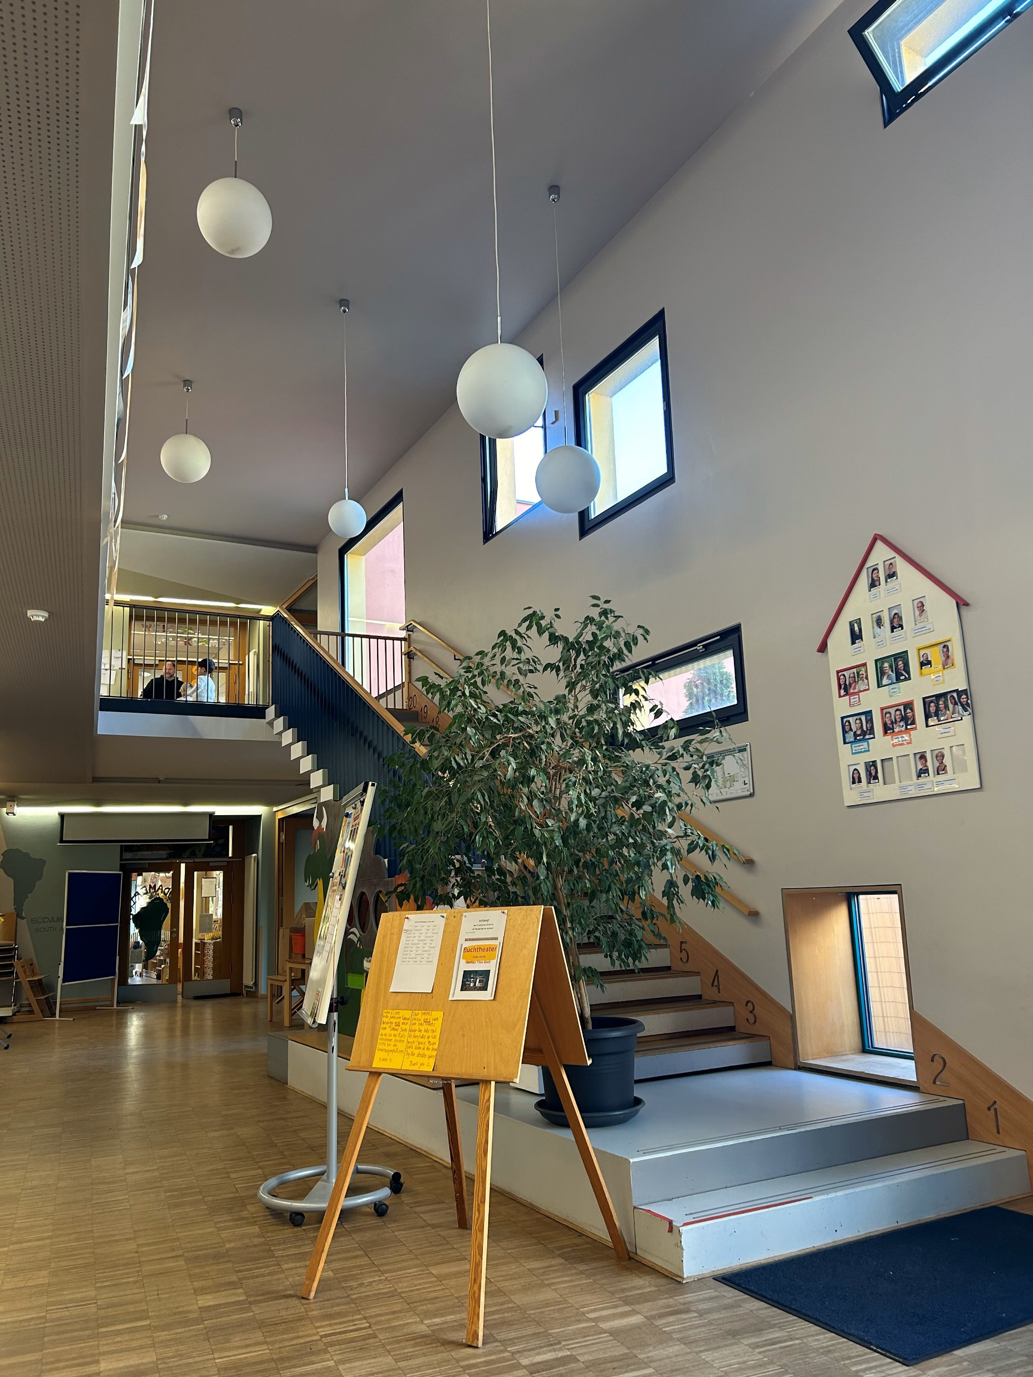
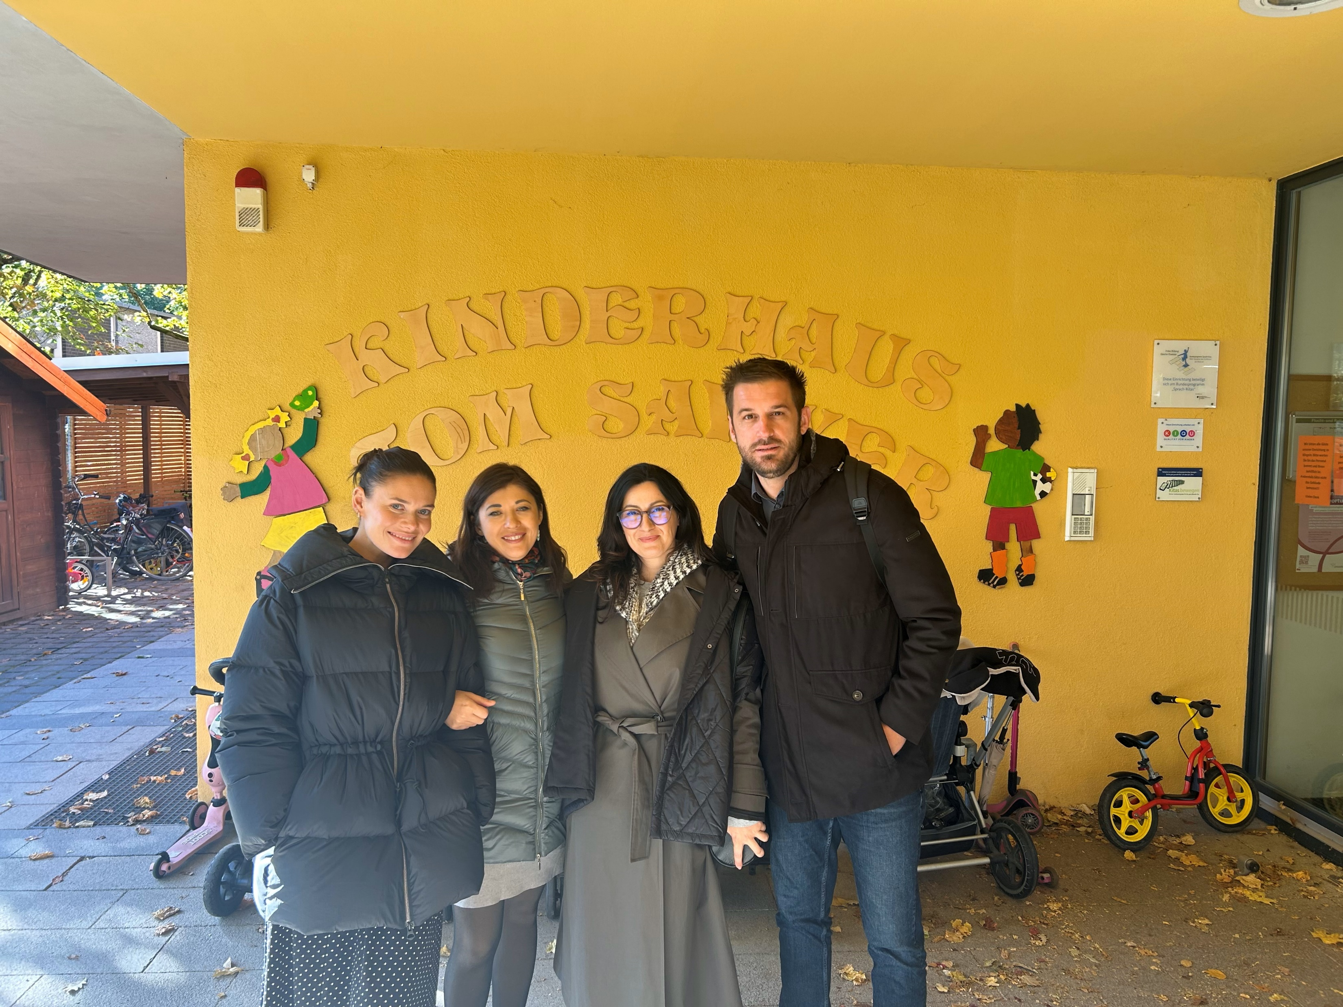
Posjet dječjem vrtiću Tom Sawyer, Berlin

Slide 9
Ostvareni ciljevi
dogovor o zajedničkim aktivnostima
Pedagoški i znanstveni projekti
Erasmus mobilnost
gostujuće predavanje
razmjena iskustva
promoviranje vrijednosti i rezultata znanstveno-istraživačkih i nastavnih aktivnosti Filozofskog fakulteta u Splitu
planiranje posjeta kolega i studenata

